Slide 1
ВОЙНАТА ЗАД ВСИЧКИ ВОЙНИ
Урок 1 за 6 април 2024 г

Slide 2
„И стана война на небесата: излязоха Михаил и неговите ангели да воюват против змея; и змеят воюва заедно със своите ангели; обаче те не надвиха, нито се намери вече място за тях на небето” (Откровение 12:7, 8)

Slide 3
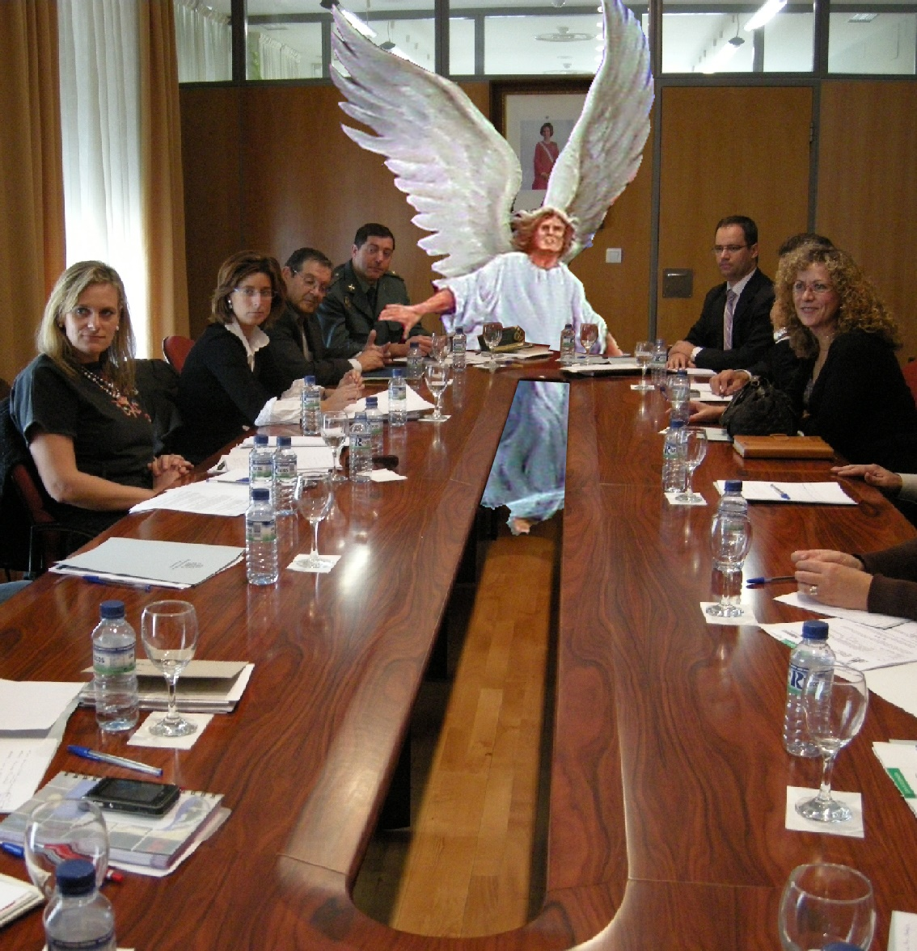
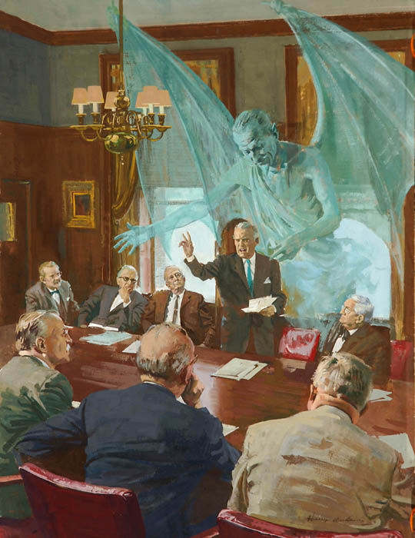
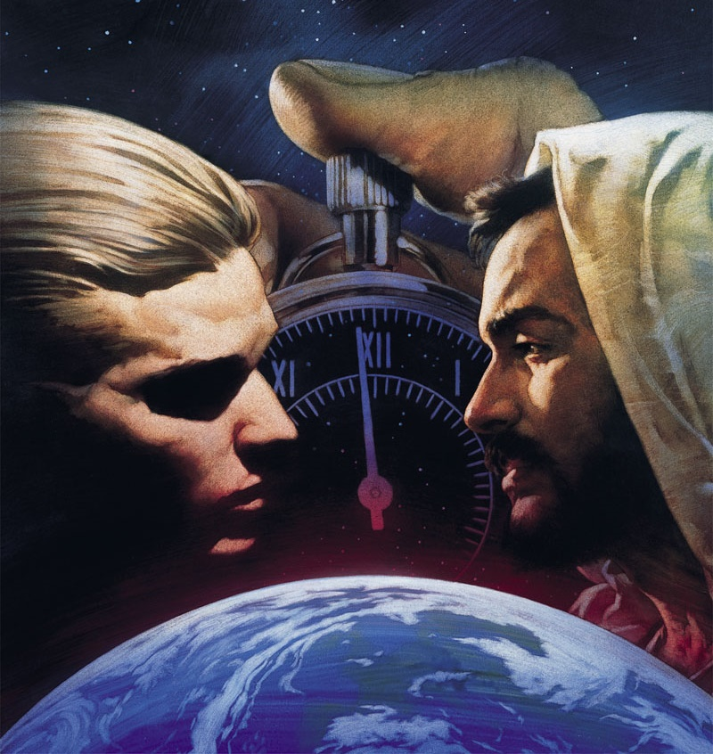
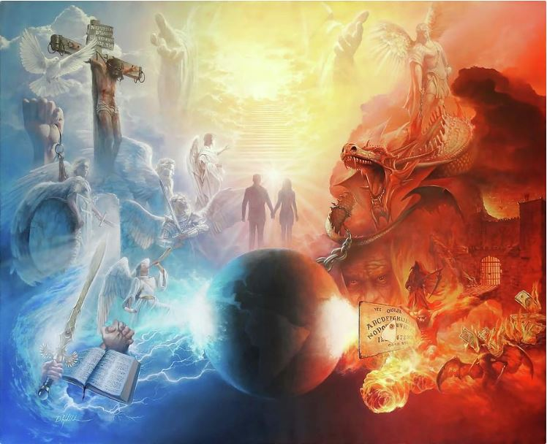
Живеем потопени в конфликт от галактически измерения. Дори да не сме наясно или да не вярваме, че това е възможно, конфликтът е реален.
Конфликтните сили са духовни, невидими за нас (Еф. 6:12). Ние обаче усещаме последиците от войната. Бедствия, безнравственост, смърт...
Залогът беше самото управление на Бог, лоялността на ангелите и непадналите светове. Днес вашата и моята лоялност са заложени на карта.
Началото на конфликта
Бунт в рая
Бунт на Земята
Любовта отвръща на удара
Конфликтът днес

Slide 4
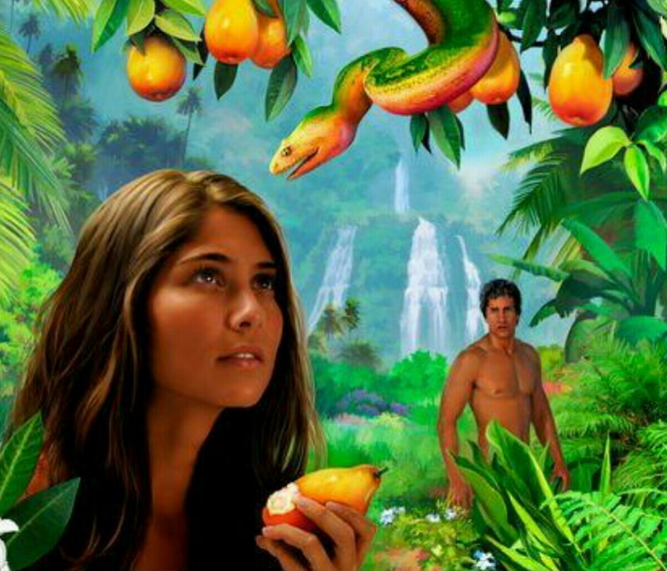
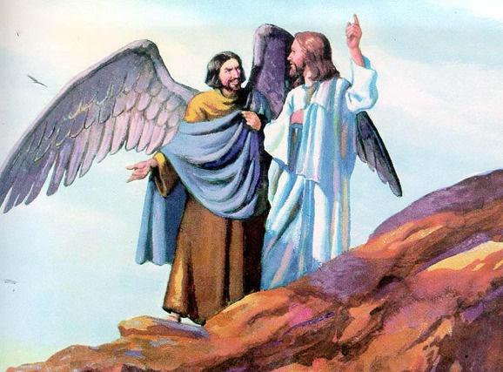
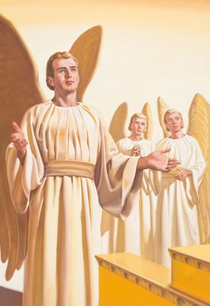
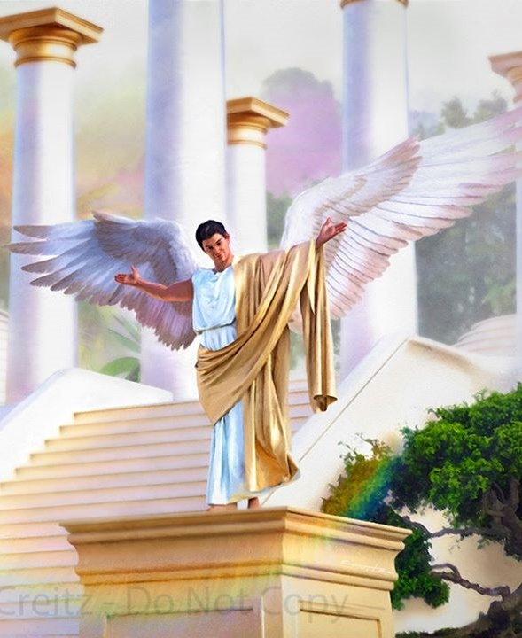
НАЧАЛОТО НА КОНФЛИКТА
„Ти бе съвършен в постъпките си от деня, когато бе създаден, догдето се намери беззаконие в тебе.” (Езекил 28:15)
Фактът, че в Едем е имало същество, което е подтикнало Ева да не се довери на Бог, предполага, че бунт срещу Бог е съществувал преди съществуването на човечеството (Бит. 3:1).
Исус нарече това същество, което сее недоверие между Бог и неговите създания, „враг“, който той идентифицира като дявола (Матей 13:39).
Първият въпрос, който трябва да си зададем е: Бог ли е създал дявола, тоест Бог ли е създал зло същество?
Библията ни казва, че дяволът е ангел, наречен Луцифер (Ис. 14:12). Този ангел беше създаден съвършен и красив (Еез. 28:12). Той беше издигнат до най-високата позиция, към която един ангел може да се стреми: херувим-защитник (Еез. 28:13-14).
Ако Луцифер е бил съвършен, как е станал дявол? Как започна конфликтът между Бог и него? Бог му даде, както на всички негови създадени същества, свобода на избор и, необяснимо, Луцифер реши да се разбунтува и се стремеше да заеме трона на Бог (Еез. 28:15; Ис. 14:13-14).

Slide 5
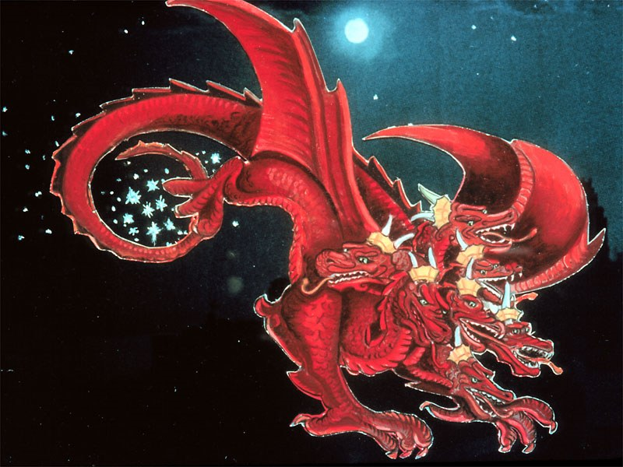
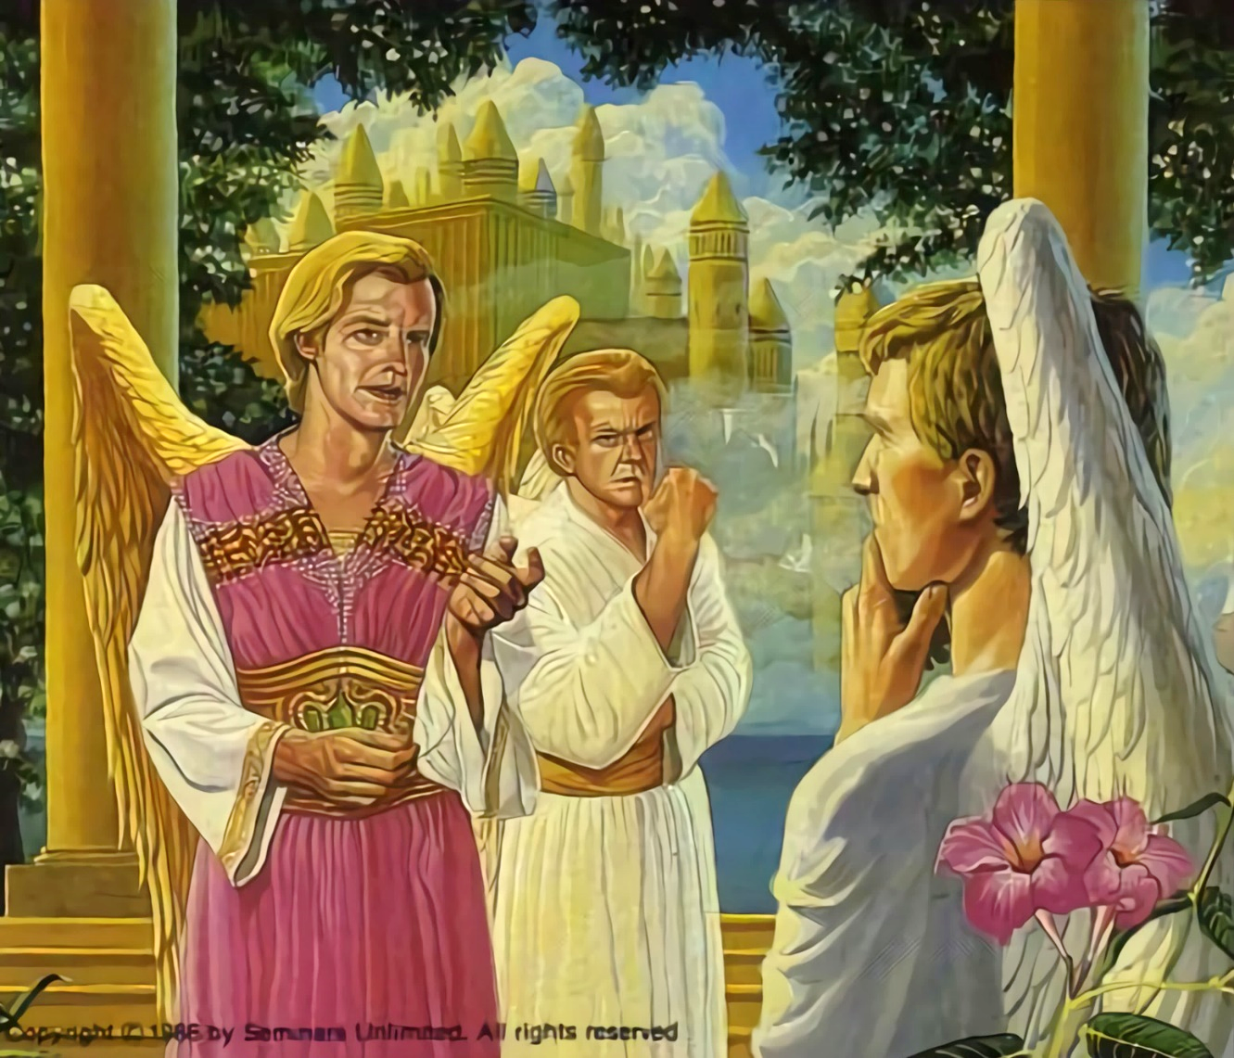
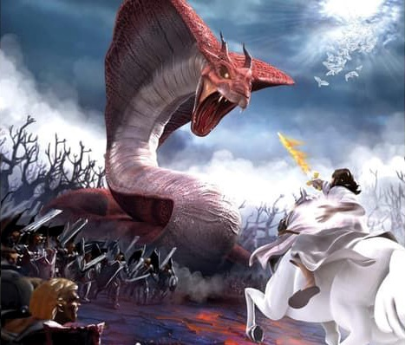
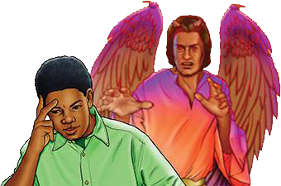
БУНТ В РАЯ
„И опашката му, като завлече третата част от небесните звезди, хвърли ги на земята...“ (Откровение 12:4а)
В желанието си да узурпира небесния трон, Луцифер породи съмнения у ангелите относно справедливостта на божественото управление. Не бяха ли всички свободни? Защо да се подчинявате на строги и може би несправедливи или капризни закони?
Луцифер стана Сатана, обвинителят (Откр. 12:10; Йов 1:6, 9-10). Той отхвърли всички Божии любящи призиви да промени отношението си.
Бунтът се превърна в открит конфликт, война, в която всеки ангел трябваше да вземе своето решение. 1/3 от ангелите последваха Сатана, докато останалите останаха верни на Бога (Откр. 12:4а).
Днес войната продължава. Сатана все още е активен. Той се опитва да въвлече всеки човек да се бунтува срещу Бог. Има само две страни. Тези, които искат да се подчиняват на Божия Закон, или тези, които го отхвърлят. Решението е наше (Второзаконие 30:11, 16, 19; Исус Навин 24:15).

Slide 6
„Великият Бог можеше веднага да хвърли този архиизмамник от небето; но това не беше Неговата цел. Той би дал на бунтовниците равен шанс да премерят силата и могъществото си със Собствения Си Син и Неговите лоялни ангели. В тази битка всеки ангел ще избере собствената си страна и ще бъде изявен пред всички. […] Ако Бог беше упражнил силата Си да накаже този главен бунтовник, недоволните ангели нямаше да се появят; следователно Бог взе друг курс, тъй като Той щеше да изяви ясно на цялото небесно множество Своята справедливост и Своя съд.”
Е. Г. Уайт (Историята на изкуплението, стр. 17 – англ. изд.)

Slide 7
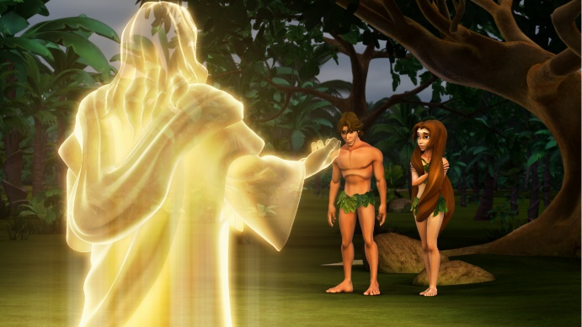
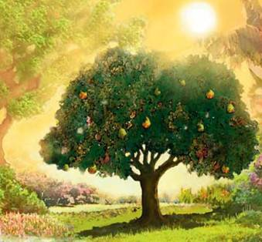
БУНТ НА ЗЕМЯТА
„А Бог му рече: Кой ти каза, че си гол? Да не би да си ял от дървото, от което ти заповядах да не ядеш?“ (Битие 3:11)
Бог създаде ангелите в безгрешна, съвършена среда. По същия начин Бог създаде човечеството в съвършена среда, свободна от грях (Бит. 1:31).
Точно както се случи с ангелите, Бог също ни създаде със силата да избираме свободно. И така, Адам и Ева можеха да упражнят тази свобода, той им даде проста заповед: „но да не ядете от дървото за познаване на доброто и злото” (Бит. 2:17).
Това беше единствената точка, в която Сатана можеше да ги накара да се съмняват. Коварно той постигна целта си. Адам и Ева се усъмниха в Бог, не Му се покориха и се отвърнаха от източника на живота (Бит. 3:6, 9-13, 19). Адам отвори вратата за влизане на греха и по този начин смъртта премина към всички хора (Римляни 5:12).
Оттогава живеем в свят, белязан от болка, болест и смърт. Всички ли плащаме за греха на Адам?
Всеки от нас плаща за собствения си грях: „защото всички съгрешиха и не заслужават Божията слава” (Римляни 3:23).

Slide 8
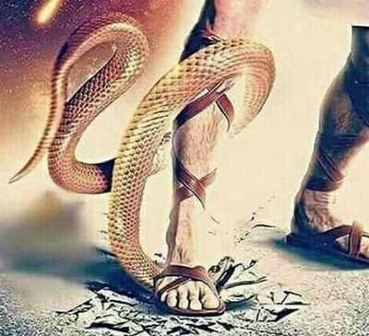
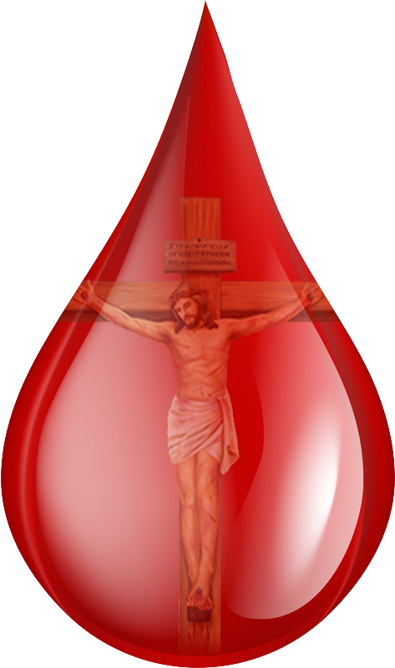
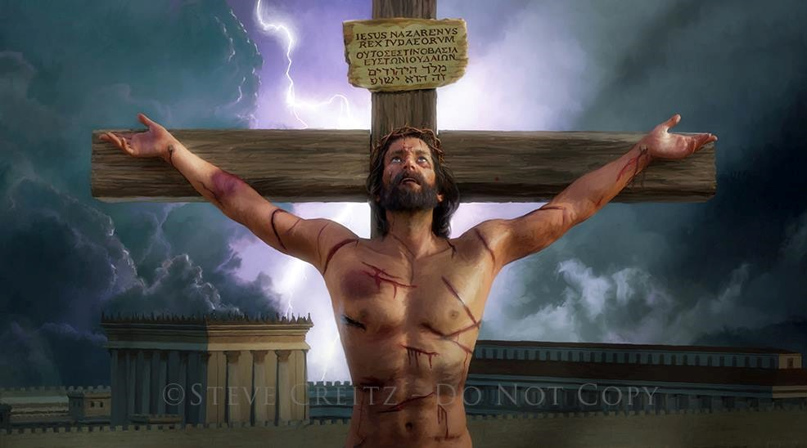
ЛЮБОВТА НАМИРА НАЧИН
„В това се състои любовта, не че ние сме възлюбили Бога, но че Той възлюби нас и прати Сина Си като умилостивение за греховете ни.“ (1 Йоан 4:10)
Дори преди да обяви последиците от непокорството, Бог съобщава на Адам и Ева, че има план за тяхното изкупление (Бит. 3:15).
Човечеството доброволно се е отделило от Създателя. Но далеч от това да изостави Своите неблагодарни деца, Бог разкри истинския Си характер, като ги обича невероятно (Йоан 3:16).
Смъртта не трябваше да бъде вечната съдба за грешника. Исус показа любовта си, като плати цената на греха с живота си (Римляни 5:8).
В нас няма нищо, което да ни прави достойни за Божията любов. Но с всяка капка кръв, която Исус пролива на Голгота, Бог ни казва: „Обичам те“.

Slide 9
ЛЮБОВТА НАМИРА НАЧИН
„В това се състои любовта, не че ние сме възлюбили Бога, но че Той възлюби нас и прати Сина Си като умилостивение за греховете ни.“ (1 Йоан 4:10)
Как Исус ни показа любовта си?
Исус създаде всичко, което съществува (Йоан 1:3)
Той стана създание (Йоан 1:14)
Той премина през трудности, страдание, глад и болка като нас (Ис. 53:3; Марк 11:12)
Той беше изкушен като нас (Евр. 4:15)
Тъй като беше праведен, той доброволно пострада за нашите грехове (1 Петрово 3:18; Йоан 10:17-18)
Умирайки и възкресявайки, той ни увери във вечен живот в Неговата компания (Римляни 6:3-4)
И всичко това беше за любов (1Йоан 4:10)

Slide 10
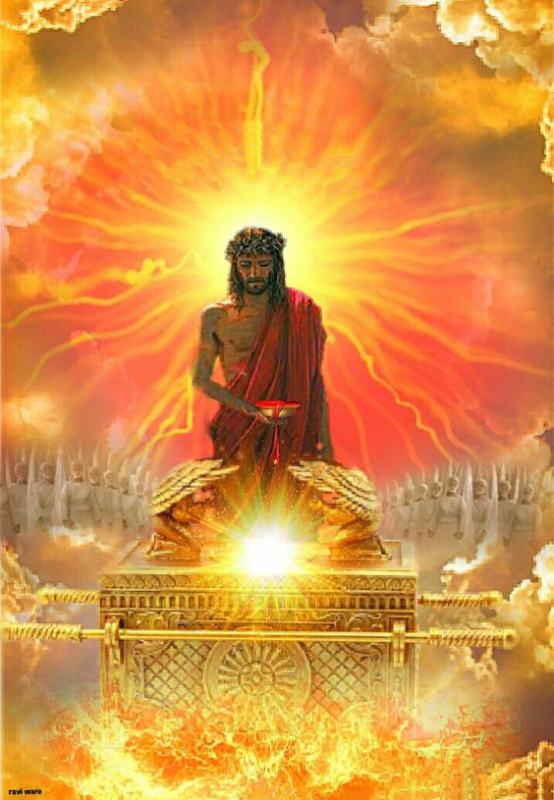
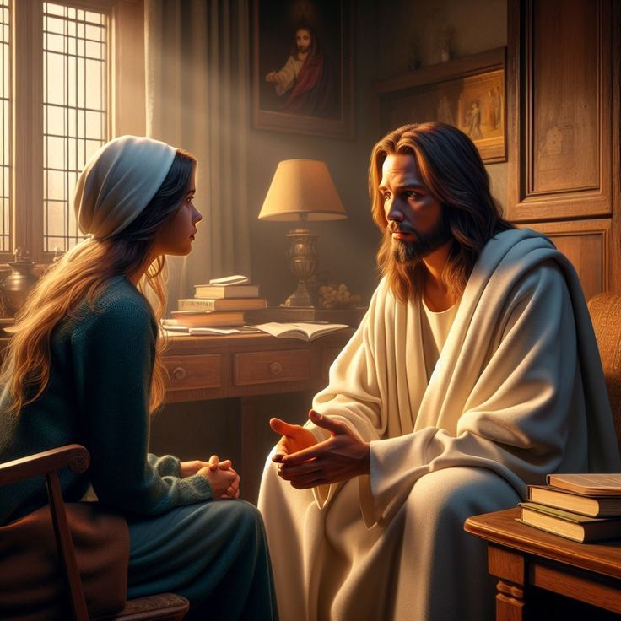
КОНФЛИКТЪТ ДНЕС
„Затова и може съвършено да спасява тия, които дохождат при Бога чрез Него, понеже всякога живее да ходатайства за тях.“ (Евреи 7:25)
Днес Исус се застъпва за нас в небесното светилище (Евр. 9:24; 7:25).
По силата на своята кръв, пролята на кръста, Исус ни представя пред Отца – и пред всички обитатели на Вселената – като справедливи, съвършени хора, достойни да заемат място в Рая.
Следователно ние сме поканени да се обърнем към Бог с увереност чрез Исус (Евреи 4:15-16).
Исус иска да разчитаме на Него за всяка нужда в живота си (Йоан 14:13-14). Където има страх, той носи мир; където има вина, той носи прошка; където има слабост, той носи сила.
Най-голямото желание на Исус е да живее с нас вечно (Йоан 17:14). Това ли е и най-голямото ти желание?

Slide 11
„Когато те връхлетят изкушения, когато изглежда, че грижата, недоумението и мракът обгръщат душата ти, погледни към мястото, където за последен път си видял светлината. Почивай в Христовата любов и под Неговата закриляща грижа. Когато грехът се бори за господство в сърцето, когато вината потиска душата и обременява съвестта, когато неверието замъглява ума, помнете, че Христовата благодат е достатъчна, за да покори греха и да прогони тъмнината. Влизайки в общение със Спасителя, ние влизаме в областта на мира."
Е. Г. Уайт (Министерството на изцелението, стр. 193 – англ. изд.)

